Slide 1
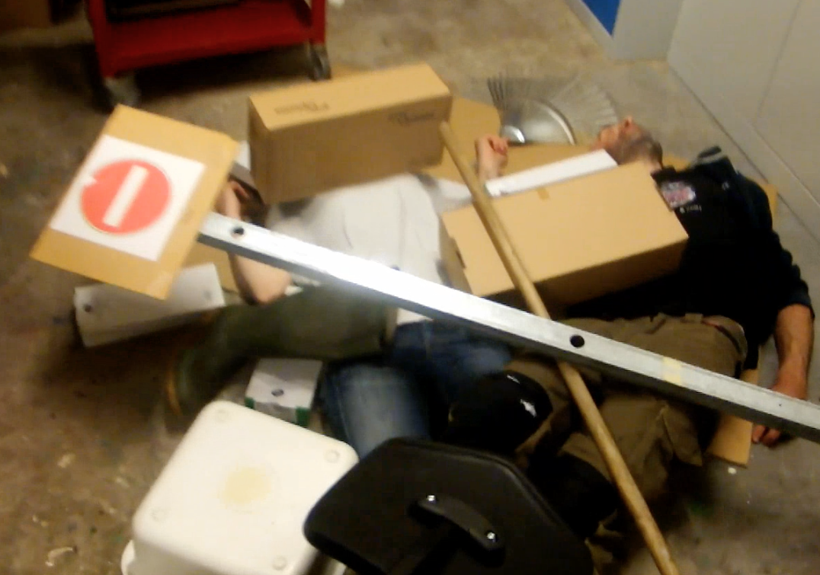
Enquête à Guy Môquet
Saurez vous retrouver,
élucider ce qui s’est passé …

Slide 2
Enquête à Guy Môquet c’est avant tout:
Un EPI.

Slide 3
Qu’est ce qu’un EPI ?
Enseignement
Pratique
Interdisciplinaire

Slide 4
Qu’est ce qu’un EPI ?
Pour tous les élèves du cycle 4.
Les élèves travaillent sur au moins deux thèmes chaque année :
Corps, santé, bien-être, sécurité ; Culture et création artistiques ;
Transition écologique et développement durable ;
Information, communication, citoyenneté ;
Langues et cultures de l’Antiquité ;
Langues et cultures étrangères ou, le cas échéant, régionales ;
Monde économique et professionnel ; Sciences, technologie et société.
Mobilisant au moins deux disciplines.
Elles s'appuient sur une démarche de projet et conduisent à une réalisation concrète, individuelle ou collective.

Slide 5
Qu’est ce qu’un EPI ?
Les projets sont évalués et inclus dans les compétences du diplôme national du brevet.
L'oral se déroule en deux temps : un exposé (5 minutes) suivi d'un entretien avec le jury (10 minutes).
L'épreuve est notée sur 100 points :
- maîtrise de l'expression orale : 50 points ;
- maîtrise du sujet présenté : 50 points.

Slide 6
Enquête à Guy Môquet
A vous de jouer.
Remplissez vos rapports d’enquête, à partir
des indices retrouvés.
techniques d’indentification (empreintes, traces…)
Toxicologie
traitement de l’information…
Observez attentivement cette projection.

